Slide 1

La Situación Actual de las Acciones Afirmativas a partir de
los Procesos Electorales Federal y Locales 2023-2024.
Mtra. Melba Adriana Olvera Rodríguez
Subsecretaria de Derechos Humanos

Slide 2

¿Qué son los derechos humanos?
Son el conjunto de prerrogativas sustentadas en la dignidad humana, cuya realización efectiva resulta indispensable para el desarrollo integral de la persona. Este conjunto de prerrogativas se encuentra establecido dentro del orden jurídico nacional, en nuestra Constitución Política, tratados internacionales y las leyes.
El concepto y la teoría de los derechos humanos no es único, por lo que existen múltiples teorías para explicarlos. Entre ellas están las iusnaturalistas, historicistas, las que los ven como derechos morales, productos sociohistóricos, construcciones culturales o discursos políticos.

Slide 3
Igualdad
La igualdad y la no discriminación son principios y derechos intrínsecamente conectados con la dignidad humana, son la piedra angular de todos los derechos humanos y constituyen el núcleo del derecho internacional de los derechos humanos. Promover, respetar, proteger y garantizar la igualdad y no discriminación son obligaciones transversales de cumplimiento inmediato que no están sujetas a un cumplimiento progresivo.

Slide 4
¿Qué son las acciones afirmativas?
Las acciones afirmativas toman en cuenta las características de las personas o grupos que han recibido un trato desigual para favorecerlas en los mecanismos de distribución de bienes escasos con el fin de generar situaciones que permitan el desarrollo de condiciones igualitarias y, en este sentido, están cimentadas en el terreno de la igualdad y la justicia, no en el libre mercado ni la competencia.
En Acciones afirmativas se abordan conceptos como pobreza, igualdad de resultado e igualdad de oportunidad en relación con las acciones afirmativas, pero también la función de éstas, por ejemplo, al establecer cuotas de género para cargos de elección popular y sus consecuencias con la libertad de voto y la democracia.

Slide 5

La relación entre derechos humanos, igualdad y acciones afirmativas
La relación entre derechos humanos, igualdad y acciones afirmativas es fundamental para construir una sociedad más justa e igualitaria. Estos conceptos se entrelazan para asegurar las mismas oportunidades y el disfrute plenamente de sus derechos.
Si bien todas las personas tienen derechos, la realidad es que algunas personas, debido a sus características y diversidades, enfrentan barreras estructurales para ejercer plenamente esos derechos. Las acciones afirmativas buscan derribar esas barreras, asegurando que la igualdad de oportunidades sea real y no solo teórica.

Slide 6
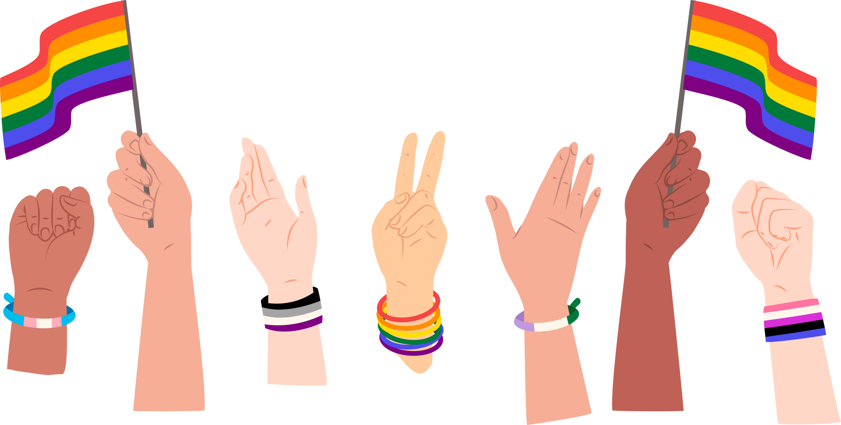
Buenas prácticas y Acciones afirmativas
Implementar programas y acciones para visibilizar a todos los grupos de atención prioritaria, tomar medidas de protección e incluirlos en todos los espacios públicos con la postulación de estos grupos.

Slide 7

ONU y CEDAW: Apoyo a Acciones Afirmativas para Igualdad de Oportunidades
La ONU ve las acciones afirmativas como medidas clave para combatir la discriminación estructural y garantizar la igualdad de oportunidades, especialmente en el contexto de género y minorías étnicas. Estas políticas están alineadas con los Objetivos de Desarrollo Sostenible (ODS) en la Agenda 2030.
La ONU, a través de la CEDAW, apoya las acciones afirmativas para promover la igualdad de género. La CEDAW es el órgano de expertos independientes que supervisa la aplicación de la Convención sobre la eliminación de todas las formas de discriminación contra la mujer. El tratado de la CEDAW es una herramienta que ayuda a las mujeres de todo el mundo a provocar cambios en su vida cotidiana.

Slide 8

Gracias por
su atención

